Slide 1
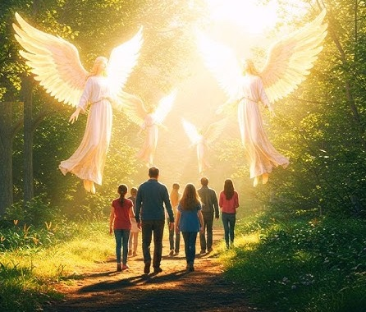
2 t’Ottubru Tifkira
tal-Anġli Kustodji Mqaddsa

Slide 2
Qari mill-Ktieb
tal-Eżodu
Eżodu 23: 20-23a

Slide 3
Dan jgħid il-Mulej:

Slide 4
“Arani, sa nibgħat anġlu quddiemek biex iħarsek
fit-triq u jwasslek fil-post li jien ħejjejt. Qis li tagħtih wiċċ u tisma’ kliemu,

Slide 5
la tmerihx, għax ma jaħfrilkomx dnubietkom, għax hu jkellimkom f’ismi, Jekk tisma’ sewwa minn kliemu u tagħmel kulma

Slide 6
ngħidlek, jien inkun
il-għadu tal-għedewwa tiegħek u neħodha ma’ min jeħodha miegħek. L-anġlu tiegħi jimxi quddiemek

Slide 7
u jwassalek għand
l-Amurrin u l-Ħittin u
l-Feriżżin u l-Kangħanin u l-Ħiwwin u l-Ġebusin, u jien neqridhom.”

Slide 8
Il-Kelma tal-Mulej.
R:/ Irroddu ħajr lil Alla

Slide 9
Salm Responsorjali
R:/ L-anġli tiegħu jibgħatlek, biex iħarsuk!

Slide 10
Min jgħix għall-kenn
tal-Għoli
min jgħammar għad-dell ta’ Dak li jista’ kollox,
hu jgħid lill-Mulej;

Slide 11
“Kenn tiegħi u qawwa tiegħi int,
Alla tiegħi, li fih nittama.”

Slide 12
R:/ L-anġli tiegħu jibgħatlek, biex iħarsuk!

Slide 13
Għax hu jeħilsek mix-xibka tan-nassab,
u mill-mard tal-mewt.
Bir-rix tiegħu jgħattik,
u taħt ġwenħajh tistkenn.

Slide 14
R:/ L-anġli tiegħu jibgħatlek, biex iħarsuk!

Slide 15
Ma tibżax mill-biża’ tal-lejl,
anqas minn vleġġa li tittajjar binhar,
minn pesta li tixtered
fid-dlam,

Slide 16
jew minn marda li ġġib ħerba f’nofsinhar.

Slide 17
R:/ L-anġli tiegħu jibgħatlek, biex iħarsuk!

Slide 18
Ebda deni ma jiġrilek,
ebda ħsara ma tersaq lejn darek.

Slide 19
Għax l-anġli tiegħu jibgħatlek,
biex iħarsuk fi triqatek kollha.

Slide 20
R:/ L-anġli tiegħu jibgħatlek, biex iħarsuk!

Slide 21

Hallelujah, Hallelujah

Slide 22
Bierku l-Mulej,
eżerċti tiegħu kollha, qaddejja tiegħu, li tagħmlu
r-rieda tiegħu.

Slide 23
Hallelujah, Hallelujah

Slide 24
Qari mill-Evanġelju skont
San Mattew
Mt 18: 1-5.10
R:/ Glorja lilek Mulej

Slide 25
F’dak iż-żmien: Resqu
d-dixxpli lejn Ġesù u staqsewh:

Slide 26
“Min hu l-akbar fis-Saltna tas-Smewwiet?”
Hu sejjaħ lejh tfajjel ċkejken, qiegħdu f’nofshom, u qalilhom:

Slide 27
“Tassew, ngħidilkom, li jekk intom ma terġgħux issiru bħat-tfal iż-żgħar, żgur li ma tidħlux
fis-Saltna tas-Smewwiet.

Slide 28
U għalhekk l-akbar wieħed fis-Saltna tas-Smewwiet huwa dak li jċekken lilu nnifsu bħal dan it-tfajjel żgħir.

Slide 29
U kull min jilqa’ tfajjel bħal dan minħabba f’ismi, jkun jilqa’ lili. Araw li ma tonqsux mill-istima lejn xi wieħed minn dawn iż-żgħar:

Slide 30
għax, ngħidilkom, l-anġli tagħhom fis-smewwiet dejjem jaraw wiċċ Missieri li hu fis-smewwiet.”

Slide 31
Il-Kelma tal-Mulej
R:/ Tifħir lilek Kristu

